Slide 1

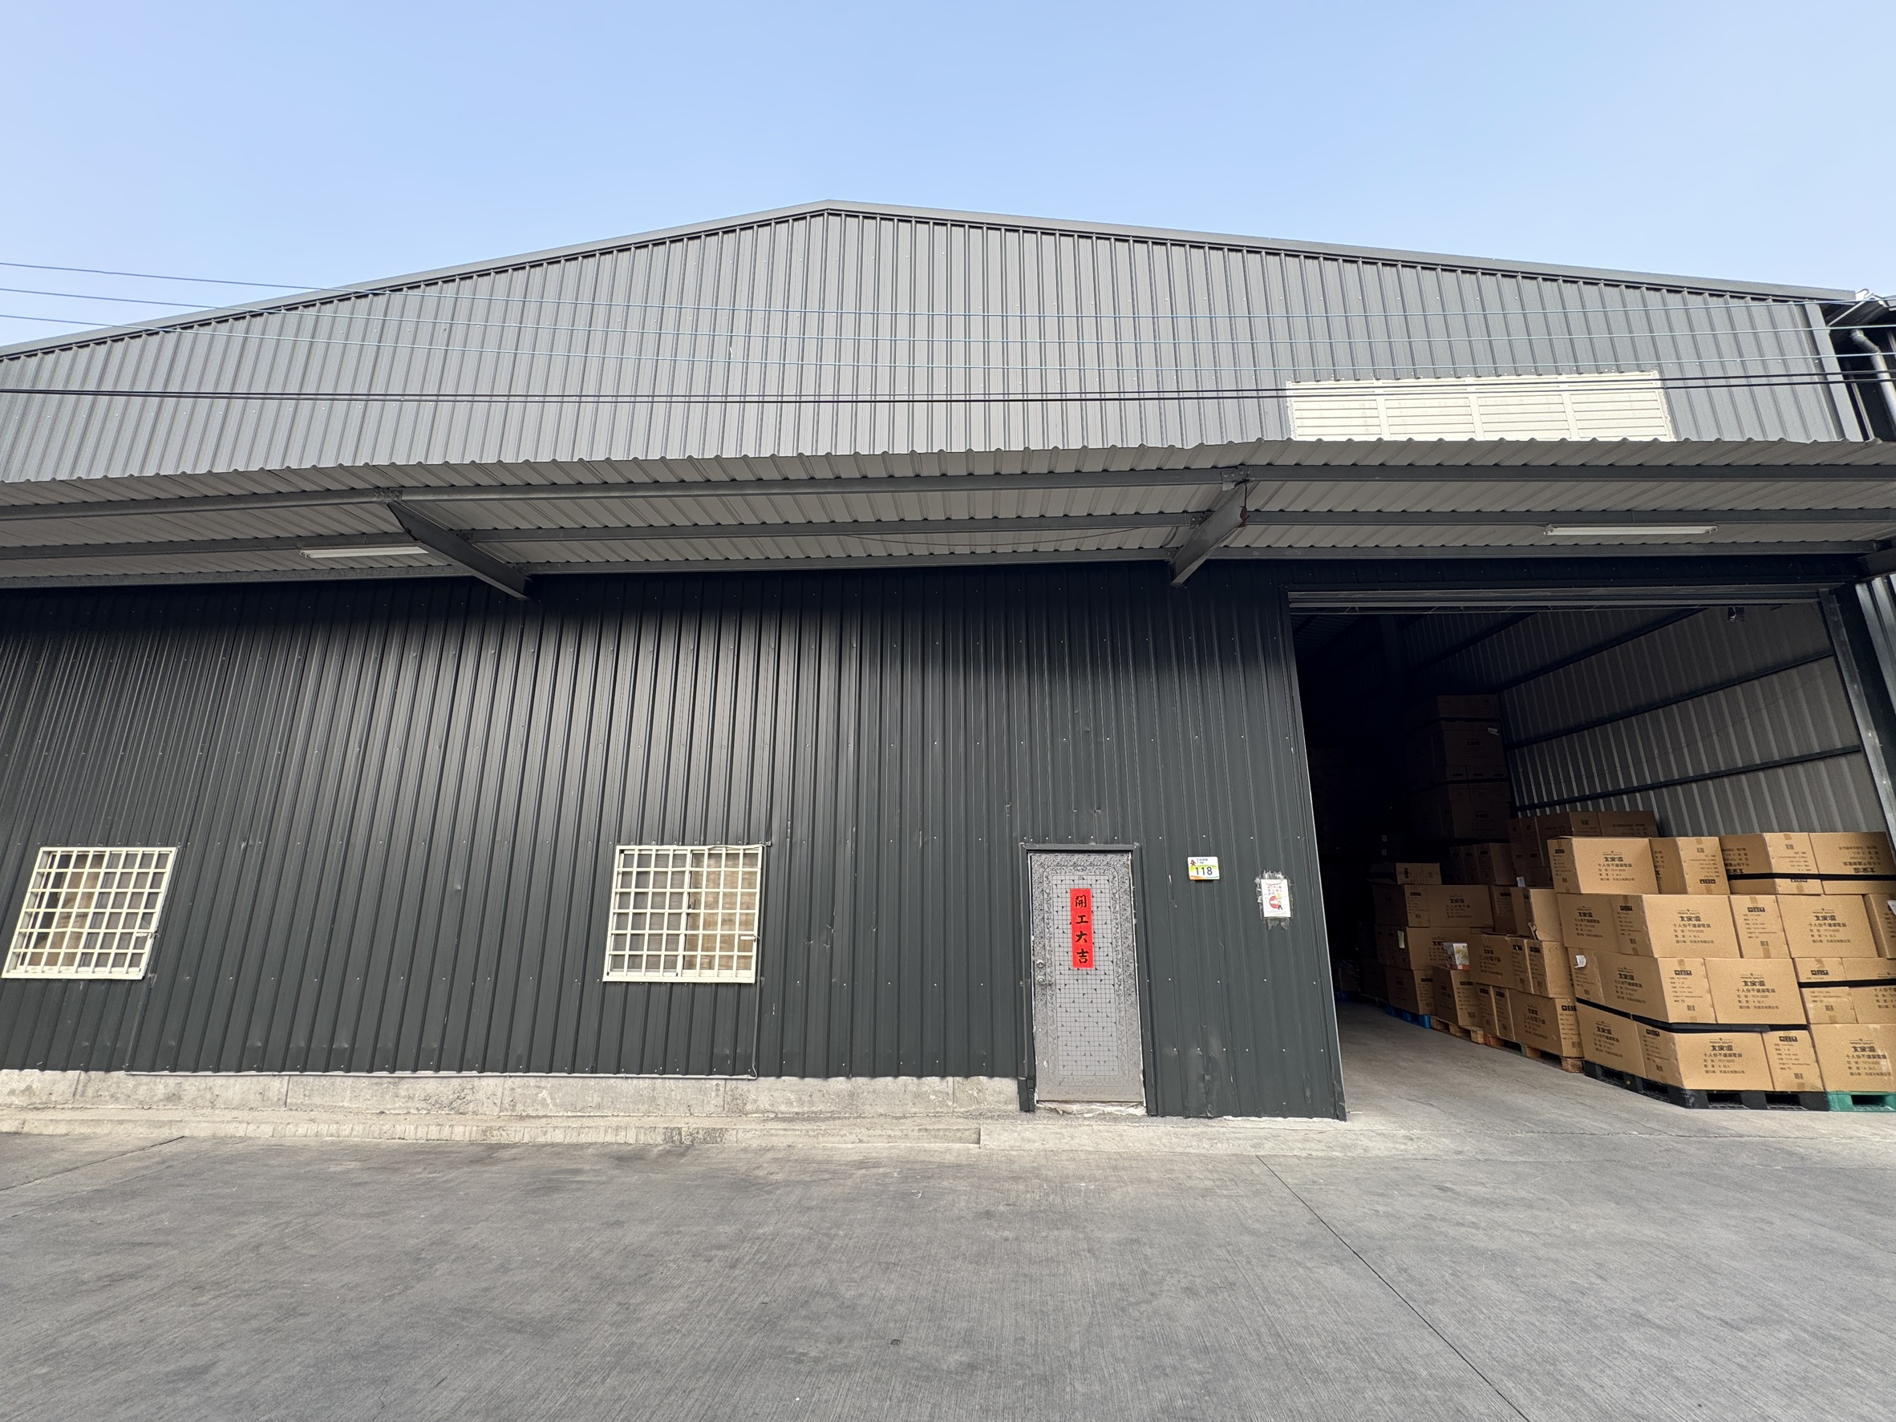
富住通大型工業地產
萬丹鄉
底總價廠房
小坪數好用廠房出售
楊紘珉 0905-858-141

Slide 2

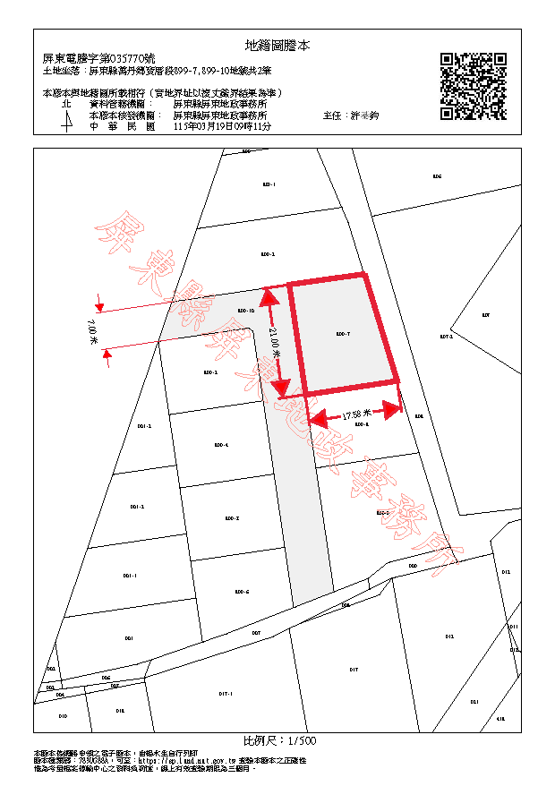
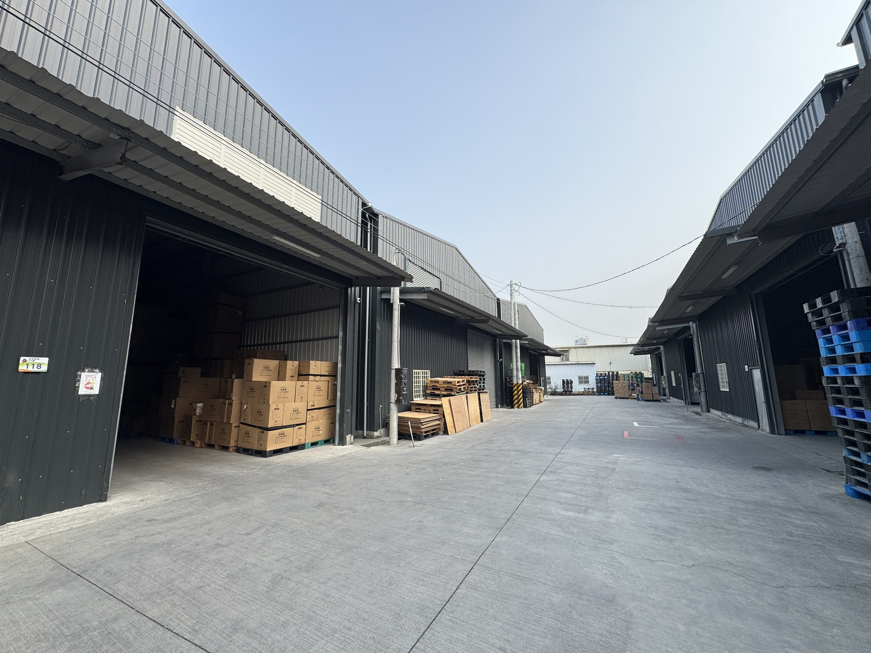
富住通大型工業地產
基本資訊
屏東縣萬丹鄉寶厝村保香路8巷118號
面寬40M
深度80M
基地面積：約130坪（依謄本登記為主）
建物面積：約100坪（依謄本登記為主）
使用分區：農業區
售價：1,177萬（每坪約9萬）
備註：帶租約(3.2萬/月)

Slide 3
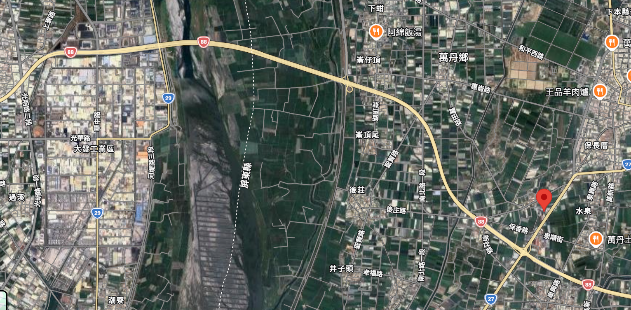

富住通大型工業地產
交通區位
大發產業園區
物件
88交流道

Slide 4
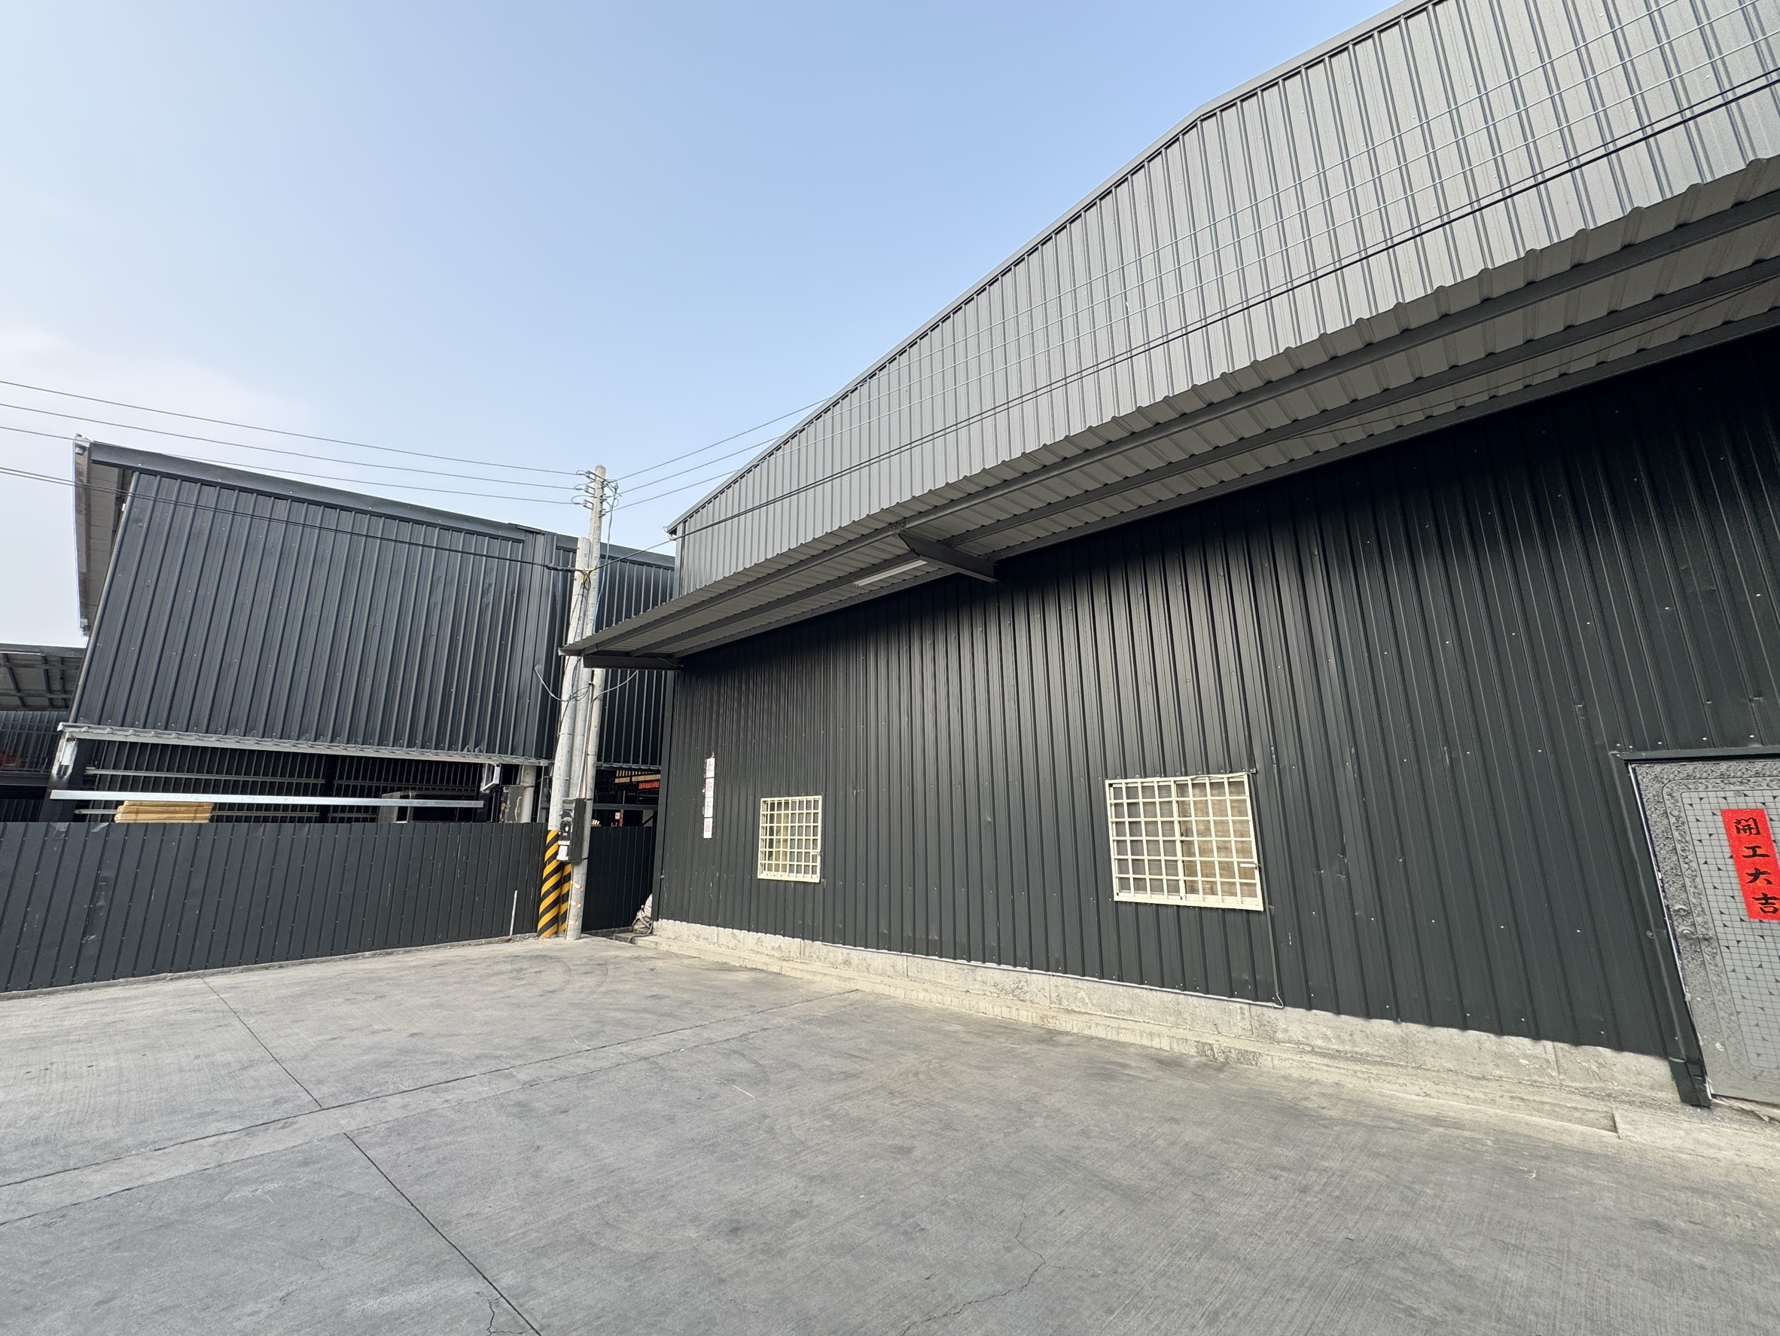

富住通大型工業地產
現況拍攝
富住通商用不動產大型工業地產團隊 FULL LIFE COMMERCIAL REAL ESTATE SERVICE
關懷 ‧ 文化 ‧ 家庭 ‧ 國際

Slide 5
富住通大型工業地產
1.萬丹交流道3分鐘，交通系統完善
2.面寬21米，有腹地好停車
3.無住家，加工不怕吵
投資亮點

Slide 6



合作
富住通商用不動產 X 高雄市經濟發展局
南臺灣最專業工業不動產團隊
楊紘珉
0905 858 141
專營 : 高 雄 工 業 區
高雄產業園區
富住通商用不動產仲介 FULL LIFE COMMERCIAL REAL ESTATE SERVICE

